Slide 1
JAVA爬虫项目答辩
JAVA爬虫项目答辩
本组成员：刘正旿（组长）
祖少磊
李婧
2016/01/07

Slide 2
*提纲
1.小组分工
2.项目内容
3.项目成因&特殊性
4.技术列表及实验过程
5.实验截图
6.项目结论

Slide 3
Ⅰ.小组分工
项目立意（10%）：刘正旿、祖少磊、李婧
算法及逻辑设计（20%）：祖少磊、李婧
爬虫部分实现（40%）：刘正旿
分析部分实现（30%）：祖少磊、李婧

Slide 4
Ⅱ.项目内容
爬取当今最流行的社交网站之一“新浪微博”的数据。具体来说，是指对一个微博用户，爬取其关注列表和粉丝列表，并对该用户的每个关注和粉丝的关注和粉丝数目进行统计。
我们可以将两个微博用户的上述数据存入数据库中，进而通过各种操作对数据进行处理 ，最后根据处理结果分析用户关系。

Slide 5
Ⅲ.项目成因&特殊性
“新浪微博”作为目前互联网上最流行的社交网络之一，具有互动性、即时性和自主性等优势。
但是“新浪微博”在社交方面的表现并不出色，缺少了对用户之间关系的分析，例如推送类似于人人网的可能认识的人的选项，或者是用户希望关注的普通好友（区别于明星大V）。因此我们考虑用爬虫得到的数据进行用户关系的分析。

Slide 6
Ⅳ.技术列表及实验过程
Cookie模拟微博登录
用httpget请求爬取微博内容
正则表达法爬取网页信息
数据库持久化技术
将爬取的信息存储在MySQL数据库中
SQL编程
数据分析
Notes:
发送了一个请求到服务器，需要他返回这个url里面的内容
采用POST 用户名/密码等参数（经过加密）并保存Cookie来模拟登录的方法。
一般情况下，为了保证安全性，网站会定期更新登录的detail，例如修改参数名、更新加密（散列）算法等。所以模拟登录的代码定期肯定会失效，但是如果网站没有进行大的更新的话，稍微改一改还是能用的。另外，碰到验证码的情况就更难办了，虽然程序可以一定程度地识别验证码字符，但目前很难找到简单的可以通用的验证码识别程序。

Slide 7
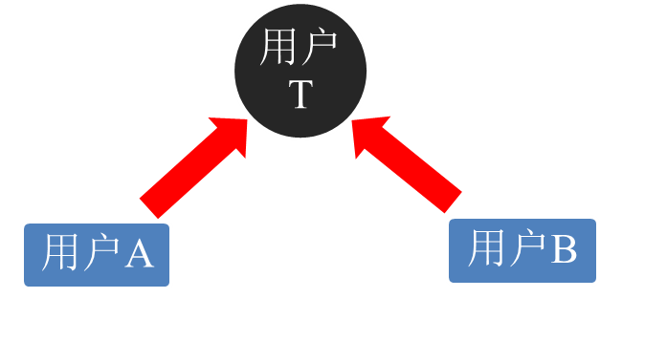

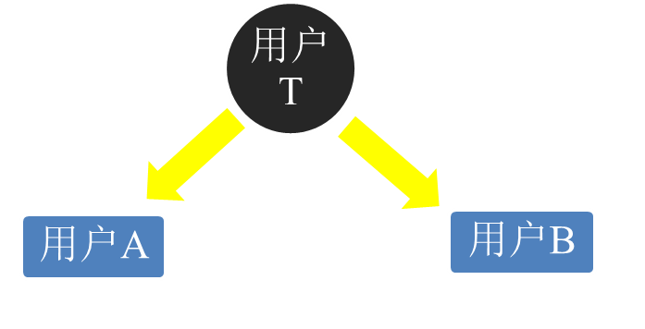

Ⅳ.技术列表及实验过程

Slide 8
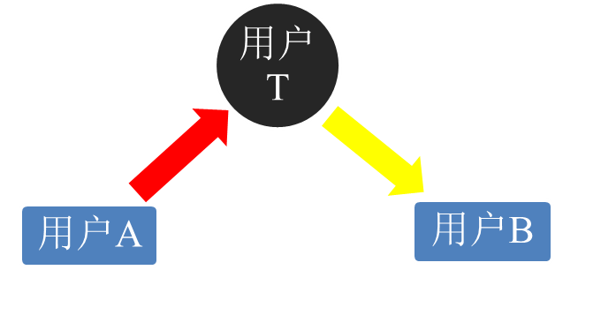

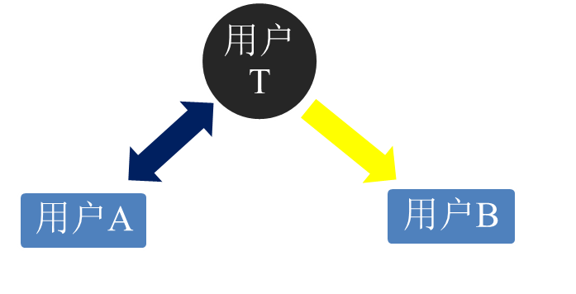
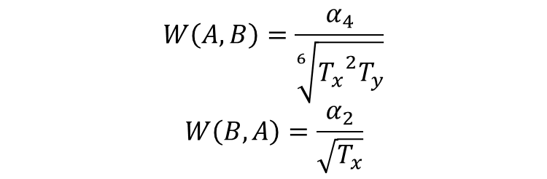
Ⅳ.技术列表及实验过程

Slide 9
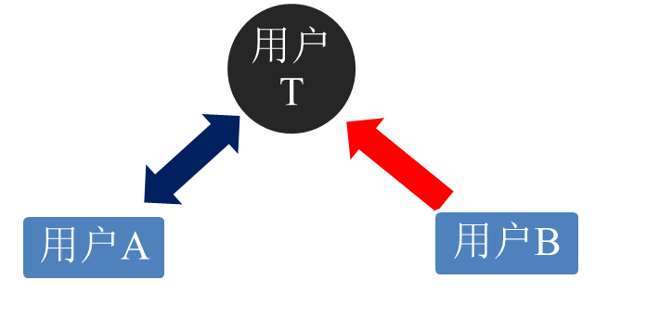
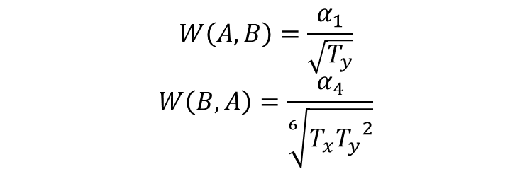
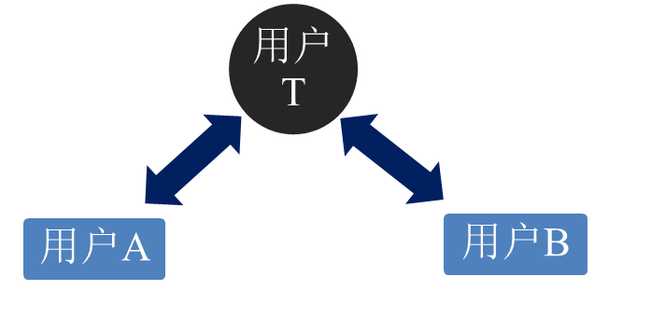

Ⅳ.技术列表及实验过程

Slide 10
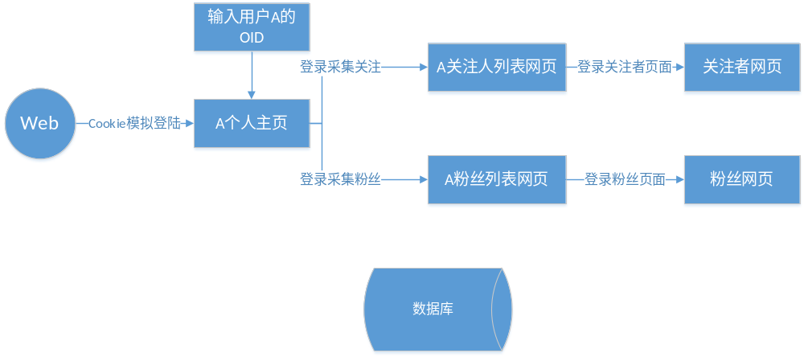
Ⅳ.技术列表及实验过程

Slide 11
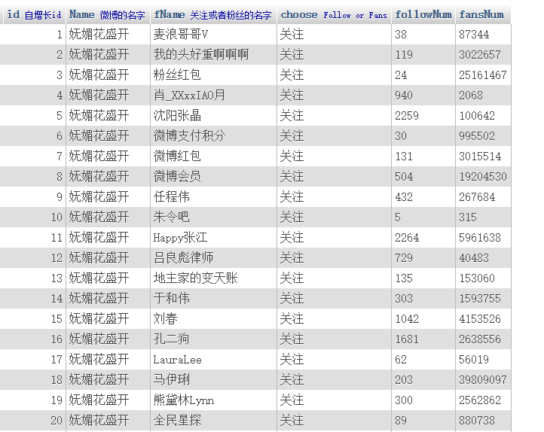
Ⅴ.实验截图

Slide 12
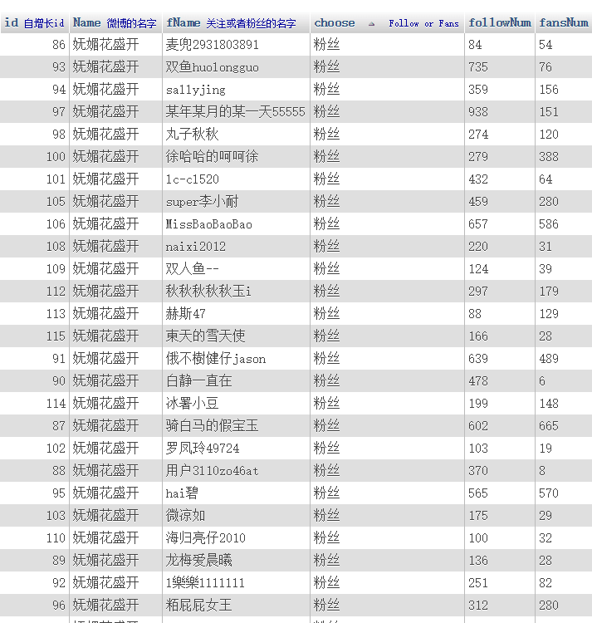
Ⅴ.实验截图

Slide 13
Ⅵ.项目结论
利用爬虫技术实现了从新浪微博爬取用户关系的数据
利用数据库技术实现数据持久化，并通过数据库操作对收集的数据进行分析总结
选取两名微博用户，可以计算得到二者相互的熟悉度

Slide 14
谢谢！

